Slide 1
Proyecto Semestral
Luis Espinosa 8-992-2338

Slide 2
Introducción
En el presente trabajo, aplicaremos todos los conocimientos aprendidos sobre análisis y métodos estadísticos para la interpretación de los datos. De igual manera en esta presentación explicaré como fue para mí este proyecto y las sensaciones que tuve desarrollándolo.

Slide 3
¿Qué Descubrí de Mí?
01
01
02
02
03
03
Como me sentí
Como me fue
La selección de base de datos fue complicado y generó cierta confusión.
Frustrado y desalentado al saber que todo el esfuerzo de meses había sido en vano.
La ejecución del proyecto llena de desafíos en la compresión y análisis de los datos.
Abrumado y estresado al ser comunicado por el profesor que había seleccionado las bases de datos mal.
Dudas al no conocer si lo que estaba haciendo y los avances que tenían eran correcto.
Incertidumbres al no saber si estaba tomando las decisiones correctas, lo que generaba inseguridad en mi trabajo

Slide 4


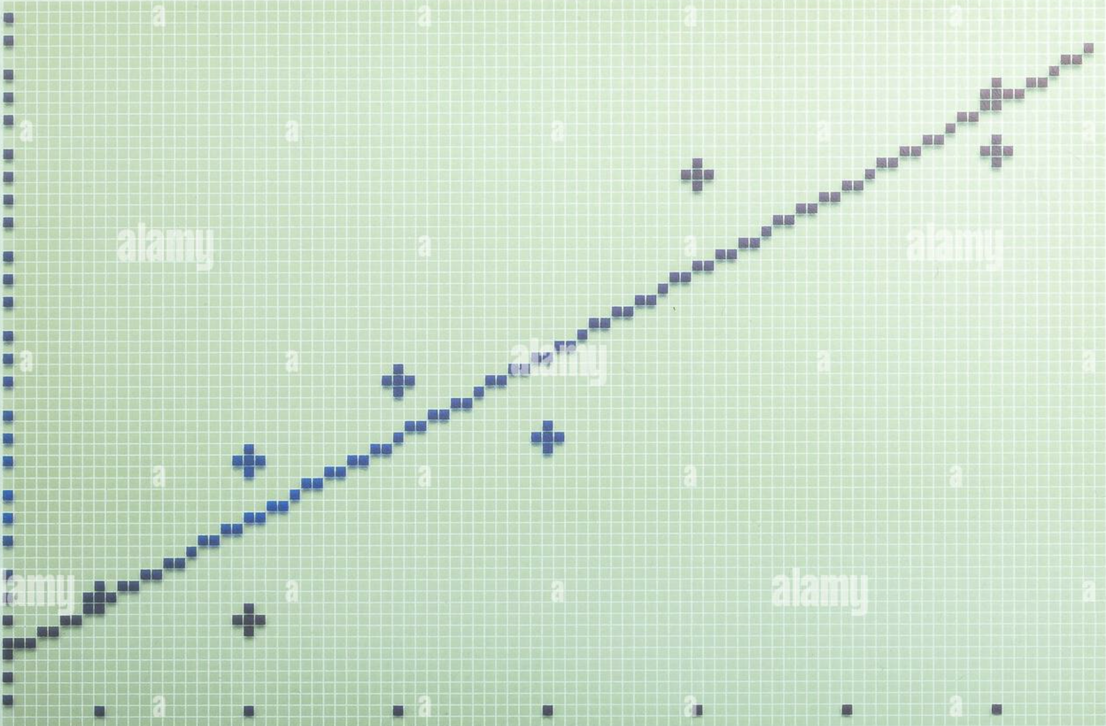
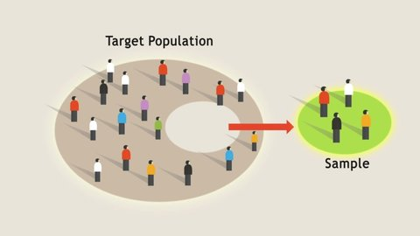
¿Qué Descubrí de los Datos?
Base de Datos Viviendas
Base de Datos Calidad de Sueño
Muestra No Representativa
Regresión Lineal para variables numéricas
Puntos interesantes
Me sorprendió saber que la variable de pie cuadrado de construcción era mas importante para el precio, que la de pie cuadrado de terreno.
La calidad de sueño esta demasiado ligada con el nivel de estrés de la personas y el trabajo que tenían.
Una muestra pequeña puede ser no representativa debido a la probabilidad de sesgos y falta de precisión
La regresión lineal nos ayudar a entender la relación entre 2 o mas variables, y se trabajan con números y no categorías

Slide 5
!Muchas Gracias¡

